Slide 1
Calderas en planta de proceso
Calderas humotubulares y acutotubulares

Slide 2
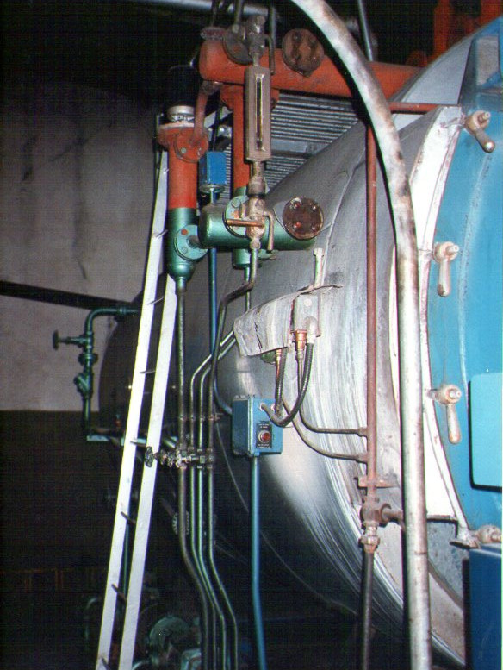
Se muestra en esta foto varios controles de la parte lateral de la caldera humotubular con el medidor de nivel

Slide 3
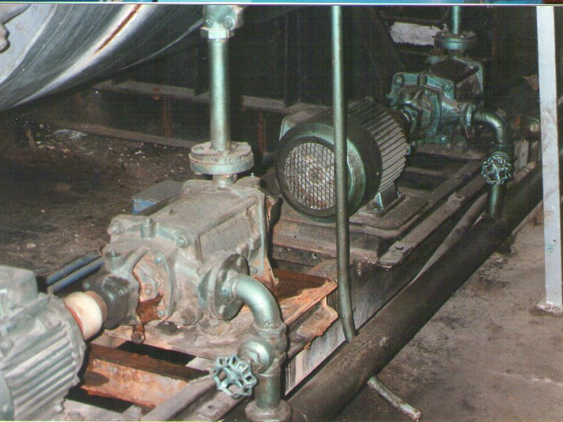
Equipo de bombas para entrada de agua a la caldera

Slide 4
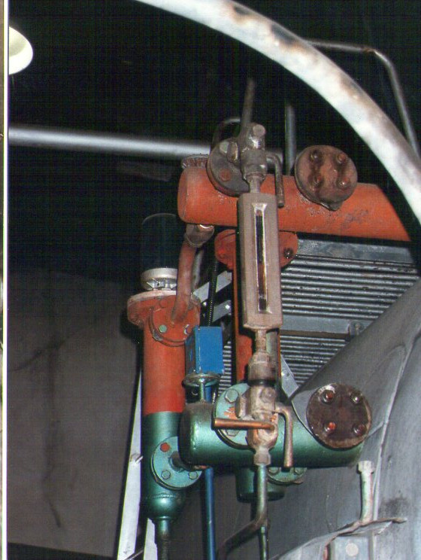
Vista ampliada de nivel de caldera con controles de nivel para apagado

Slide 5
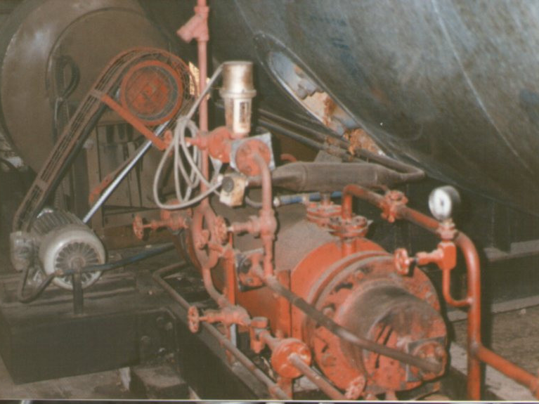
Otra caldera, alimentación de agua, se pueden ver controles y el ventilador de quemador atras

Slide 6
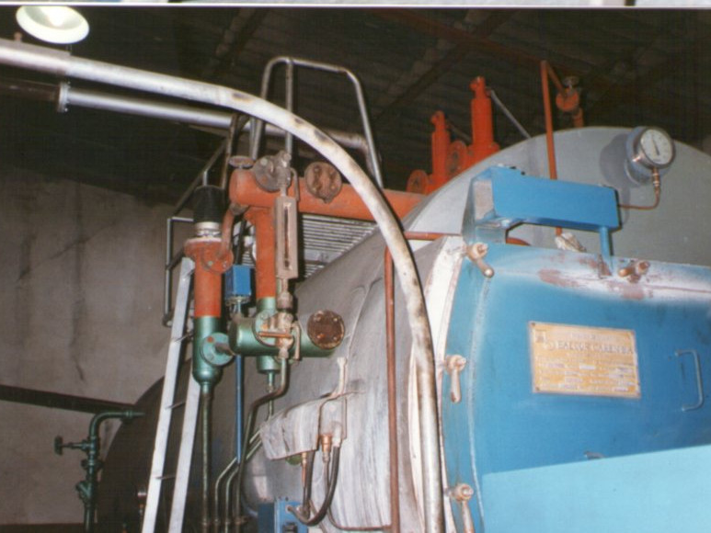
Vista parcial del frente, puerta medidor de presión de caldera, válvulas de seguridad y escalera para subir a la parte superior

Slide 7
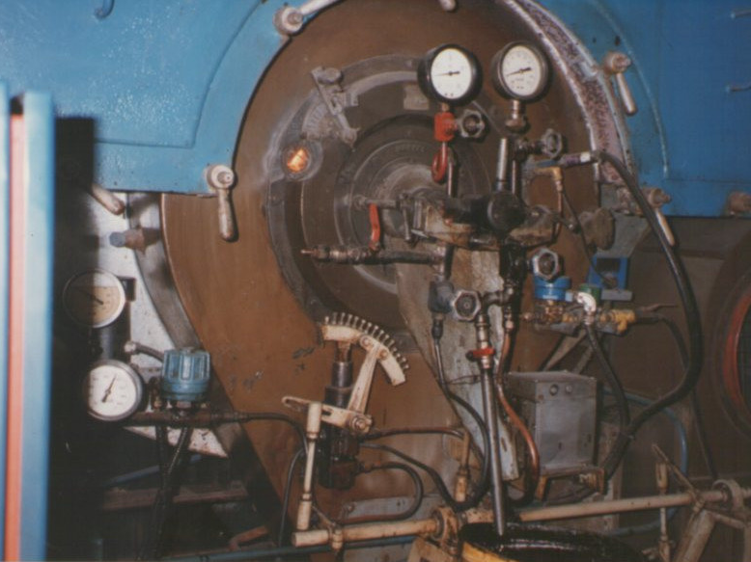
Vista panel frontal con controles para el quemado de combustible, registros de aire y visor de llama

Slide 8
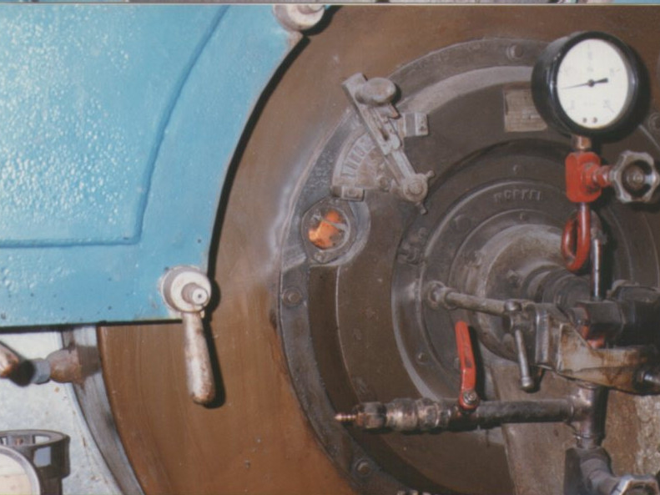
Detalle visor de llama

Slide 9
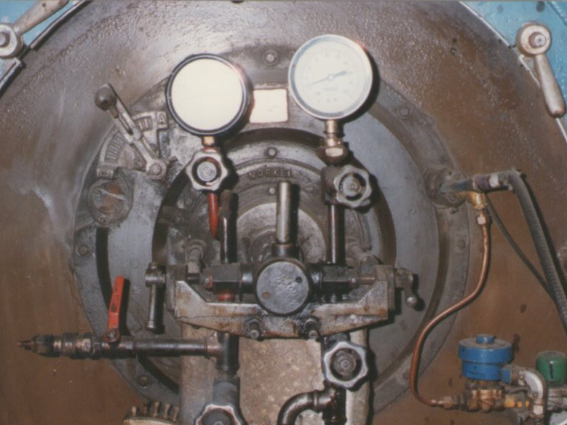
Detalle de la puerta del frente con las entradas para los combustibles

Slide 10
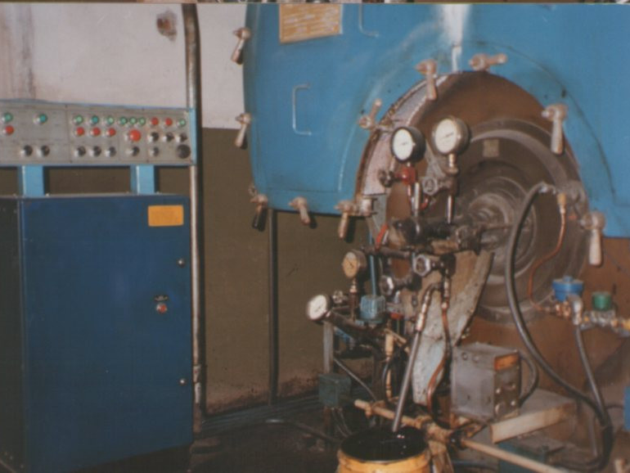

Slide 11
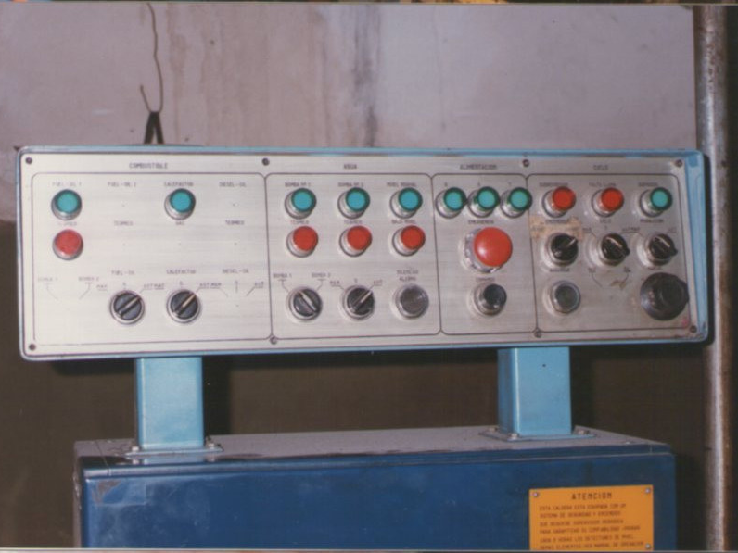
Tablero del comandos de la caldera

Slide 12
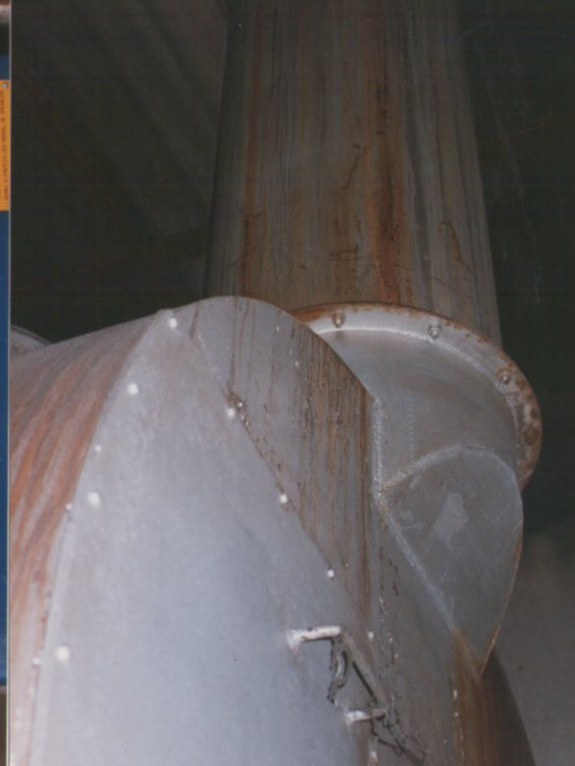
Chimenea con detalles de puerta trasera de la caldera

Slide 13
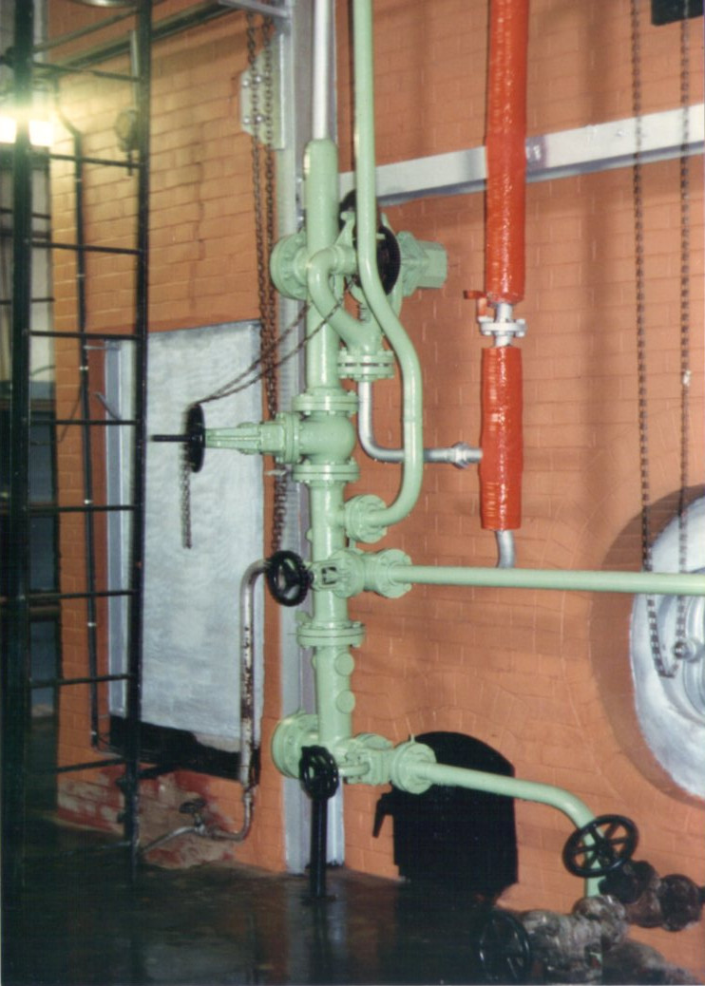
Detalle de domo inferior controles de combustible gaseoso y atrás el economizador, se puede ver la entrada de hombre inferior

Slide 14
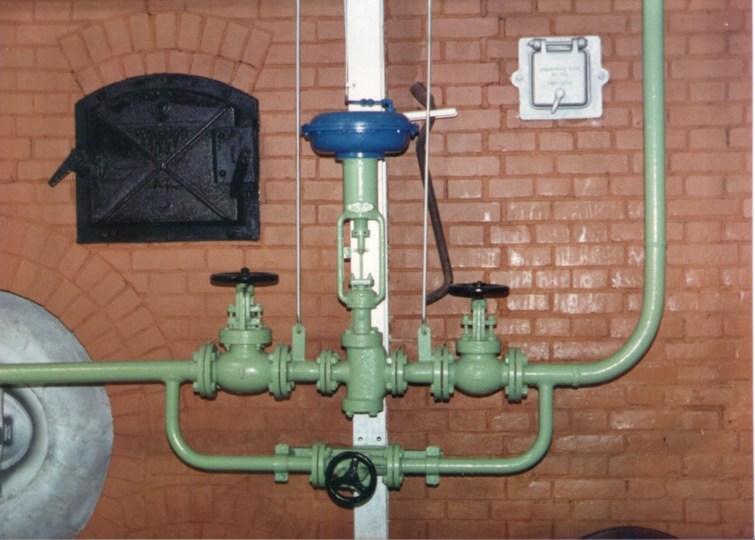
Controles de gas, domo inferior, entrada de hombre superior y visor para el interior del horno

Slide 15
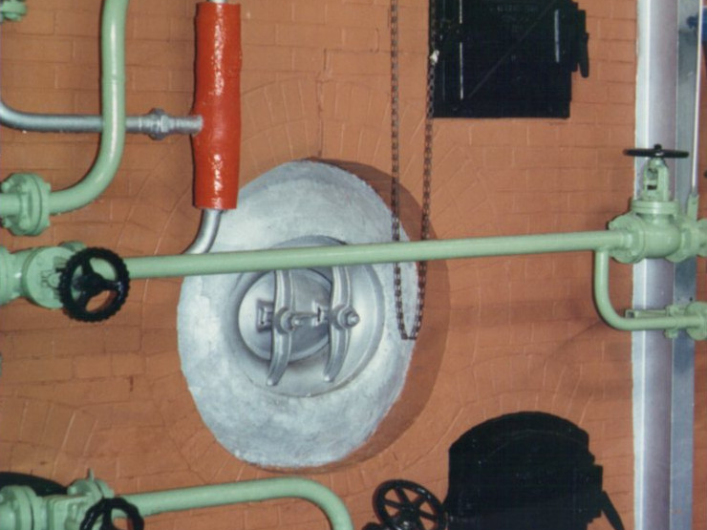

Slide 16
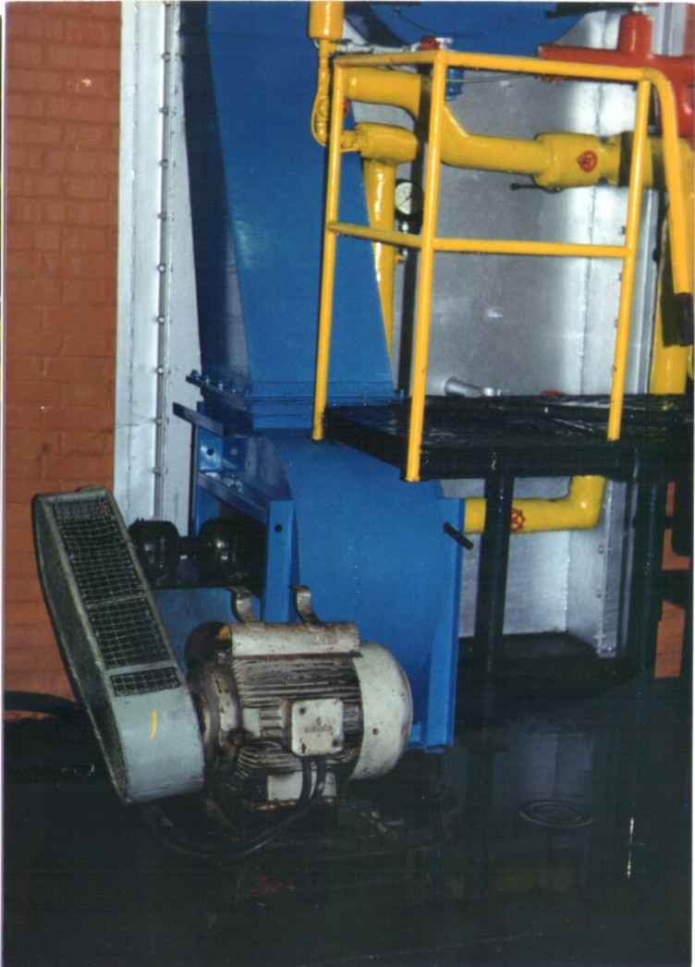
Ventilador del quemador

Slide 17
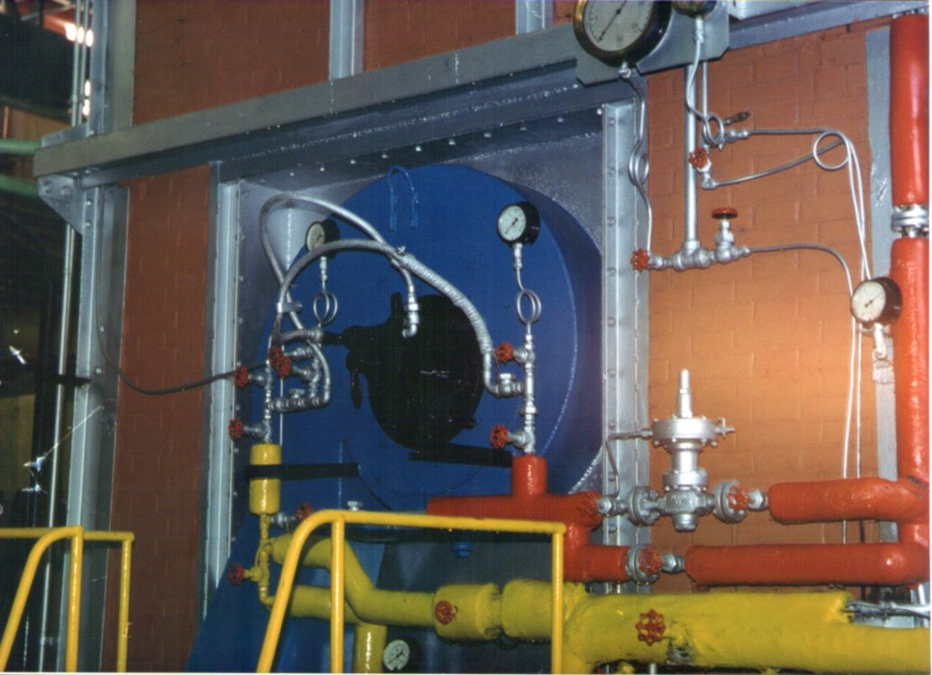
Quemador, detalle exterior y en la parte superior el manómetro para ver la presión de la caldera

Slide 18
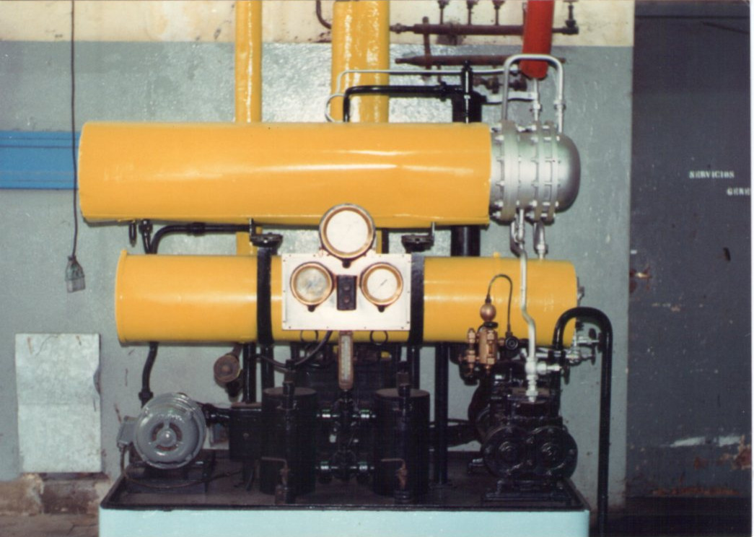
Equipo para calentar el Fuel Oil cuando no se usa gas

Slide 19
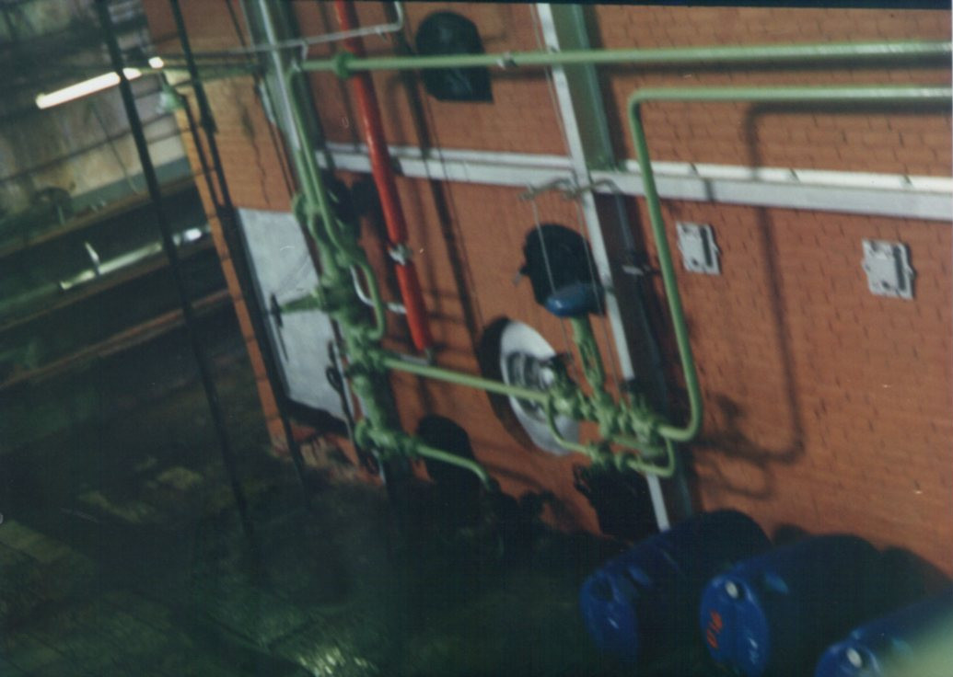

Slide 20
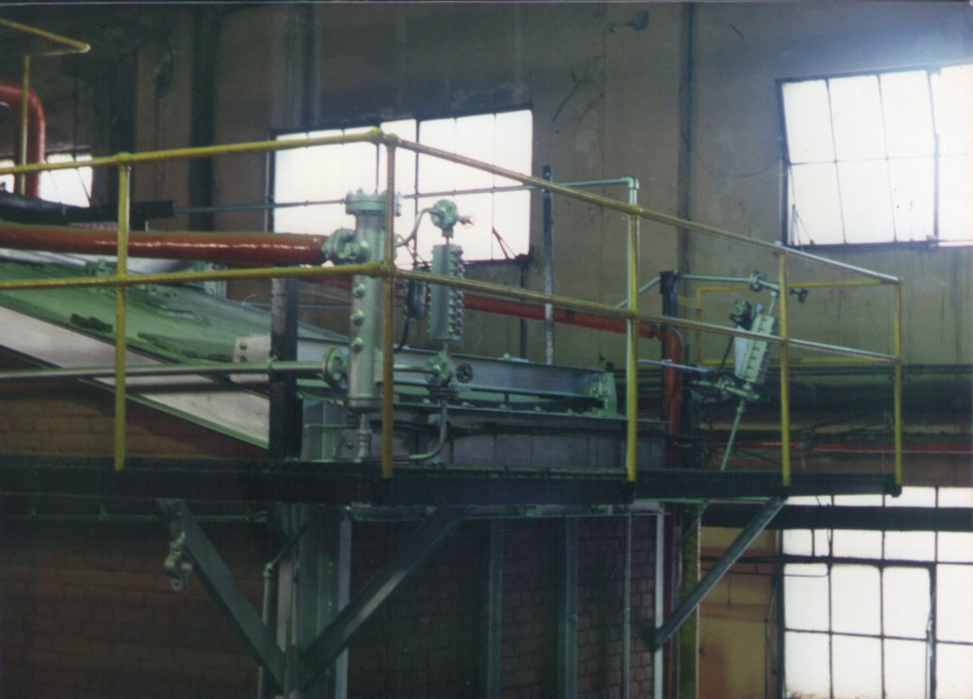
Frente del techo con controles de nivel de caldera y derivador de vapor

Slide 21
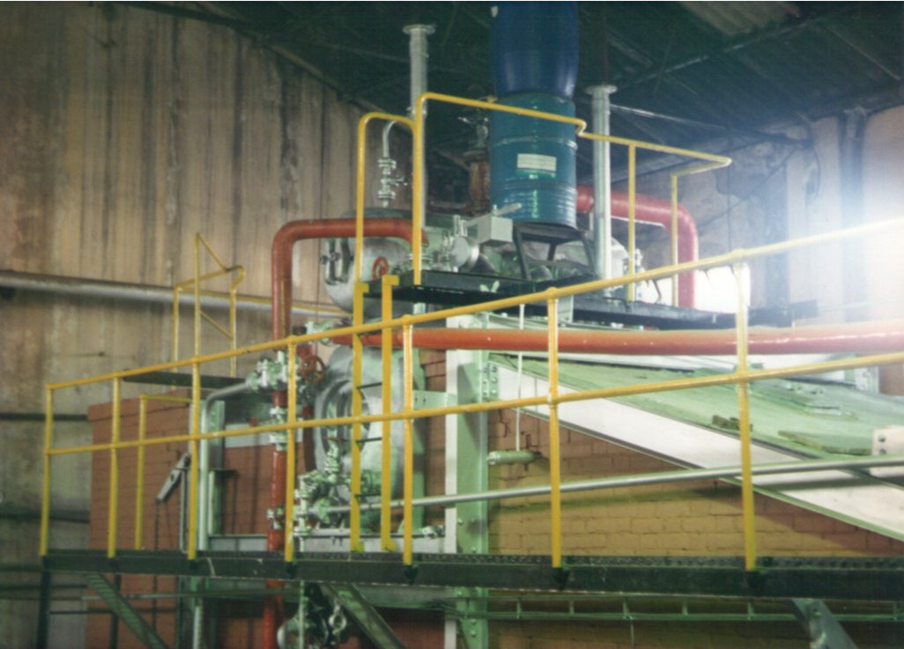
Domo superior con salida del sobrecalentador

Slide 22
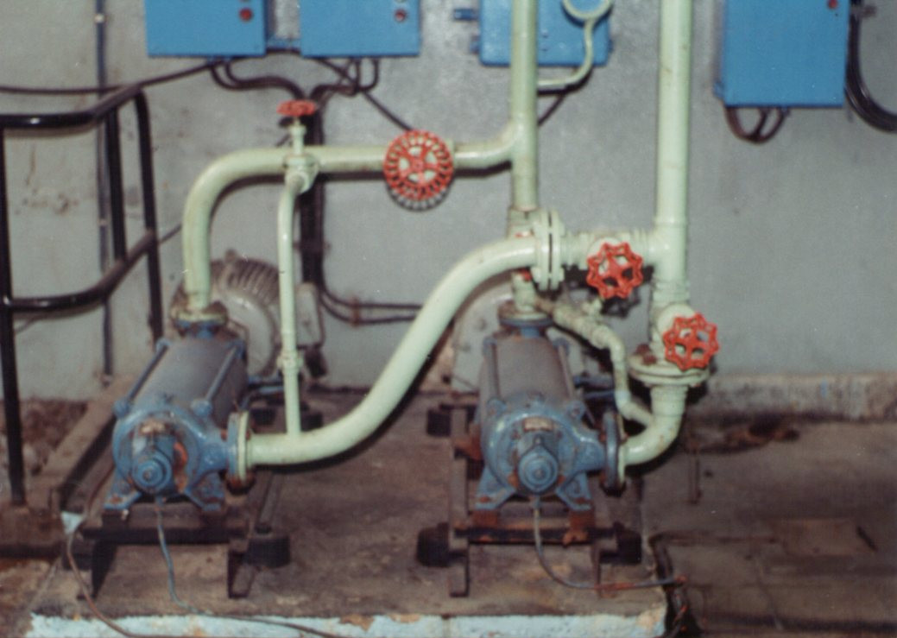
Bombas de alimentación

